Slide 1
Современные МАТЕРИАЛЫ ПРИ лечения пульпитов временных зубов
Федеральное государственное бюджетное образовательное учреждение высшего образования «Красноярский государственный медицинский университет имени профессора В.Ф. Войно-Ясенецкого» Министерства здравоохранения Российской Федерации Кафедра стоматологии ИПО
Выполнил ординатор
кафедры стоматологии ИПО
по специальности «Стоматология детская»
Бутова Анастасия Олеговна
рецензент к.м.н., доцент Буянкина Римма Геннадьевна
Красноярск 2024

Slide 2
Цель
Изучить информацию об особенностях лечения пульпитов временных зубов.

Slide 3
Задачи
Научиться правильно подбирать материалы для лечения пульпита временных зубов.

Slide 4
Пульпит — воспаление пульпы зуба, возникающее вследствие воздействия на ткань пульпы микроорганизмов, продуктов их жизнедеятельности и токсинов, а также продуктов распада органического вещества дентина.

Slide 5
Классификации пульпитов Т.Ф.Виноградовой
Острые пульпиты временных зубов - Острый серозный пульпит - Острый гнойный пульпит - Острый пульпит с вовлечением в процесс периодонта или региональных лимфатических узлов
Хронические пульпиты временных и постоянных зубов - Простой хронический пульпит - Хронический пролиферативный пульпит - Хронический пролиферативный гипертрофический пульпит - Хронический гангренозный пульпит - Хронические обострившиеся пульпиты временных и постоянных зубов

Slide 6
Биологический (консервативный метод)
Временный зуб должен быть полностью сформирован, что свидетельствует о том, что его пульпа является морфологически и функционально зрелой.

Slide 7
Показания к лечению биологическим методом:
Формы воспаления пульпы:
- Начальный (гиперемия пульпы)
- Острый пульпит (инфекционного и травматического происхождения)
- Хронический пульпит
Групповая принадлежность зубов:
- Только многокорневые зубы
Локализация кариозной полости:
- 1 класс по Блэку( у детей любой класс)
Срок обращения (боль возникла в первые, в течение 12 часов)
Отсутствие общесоматических и хронических заболеваний у ребенка

Slide 8
К противопоказаниям биологического метода лечения можно отнести:
Начало резорбции корней
3 степень активности кариеса
Кариес в области шейки зуба
Хронические заболевания.

Slide 9
Условия, обеспечивающие успешность лечения биологическим методом:
разница в показаниях ЭОД причинного зуба и симметричного здорового не должна превышать 25 мкА;
компенсированная форма кариеса;
отсутствие общесоматических и хронических заболеваний у ребенка;
наличие возможности создать асептические условия работы (работа с коффердамом, слюноотсосом);
локализация кариозной полости на жевательной поверхности;
хорошая гигиена полости рта.

Slide 10
Биологический метод при лечении пульпита временных зубов используется ограниченно. Возможностей для его успешного проведения в постоянных несформированных зубах значительно больше благодаря высокой способности пульпы временных, «незрелых» постоянных зубов к регенерации, обусловленной анатомо- физиологическими и морфологическими особенностями ее строения. Пульпа постоянных зубов с незаконченным формированием корней способна проявлять выраженные репаративные и пластические свойства в зависимости от возраста и общего состояния здоровья ребенка.

Slide 11
В первое посещение
препарируют кариозную полость, максимально удаляя патологически измененные ткани. Необходимо также расширить кариозную полость, отдаленные от места наибольшего приближения к пульпе, и тем самым создать максимальный контакт антибактериального препарата с пульпой через здоровую ткань дентина. Сформированную полость промывают теплым раствором лекарственных препаратов (антисептика, протеолитического фермента), высушивают стерильными ватными шариками и вносят в нее на тампоне препарат «Пульпомиксин». Полость закрывают временной пломбой на срок от 5 до 10 дней.

Slide 12
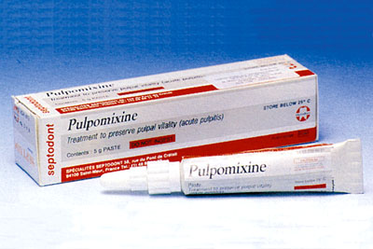

Slide 13
Во второе посещение
при отсутствии самопроизвольных болей, болей от смены температурных раздражителей, при нормальной реакции на перкуссию, а также при нормализации показателей ЭОД можно закончить лечение пульпита пломбированием. На дно полости накладывают одонтотропную пасту на основе гидроокиси кальция или минеральный триоксид агрегат (МТА), изолирующую прокладку и реставрируют зуб. Если во второе посещение ребенок жалуется на сохранившиеся боли от температурных раздражителей и нет положительной динамики в показателях ЭОД, пломбирование зуба откладывают и продолжают лечение пульпита местным наложением средств антимикробного, противовоспалительного и гипосенсибилизирующего действия. Кроме того, целесообразно назначить внутрь нестероидные противовоспалительные и гипосенсибилизирующие препараты. Во время постоянной реставрации рекомендуется проводить ЭОД.

Slide 14
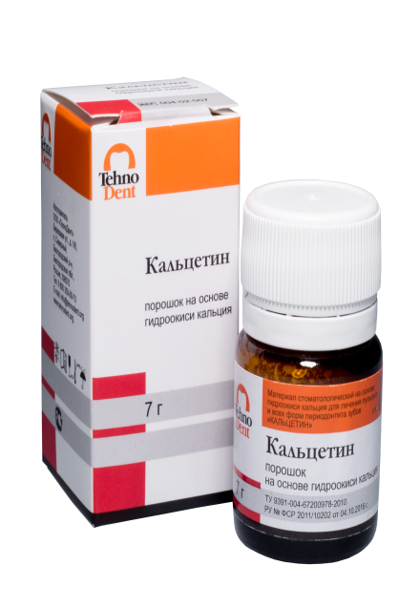
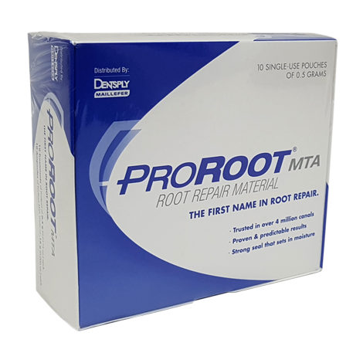
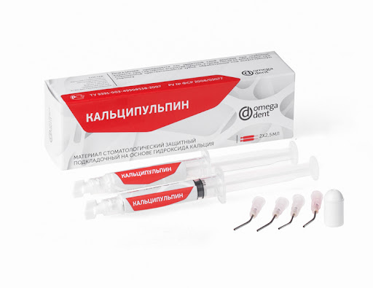
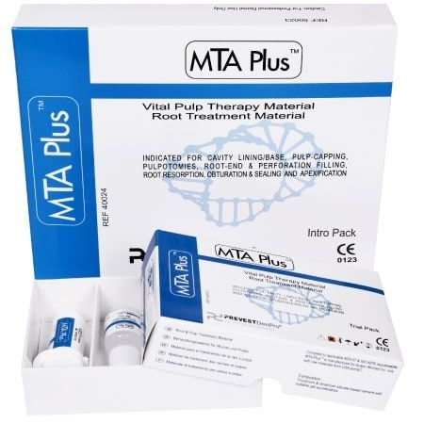
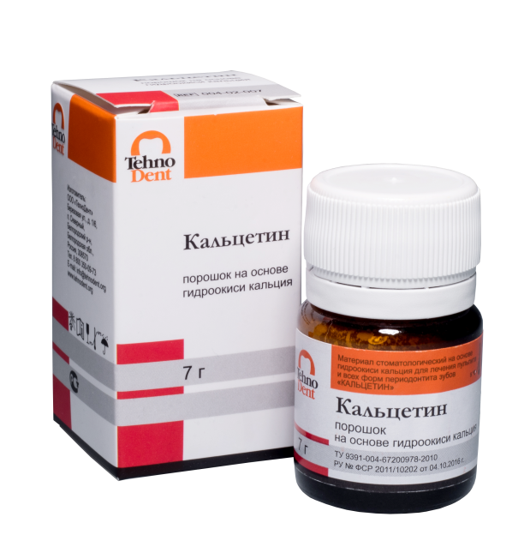
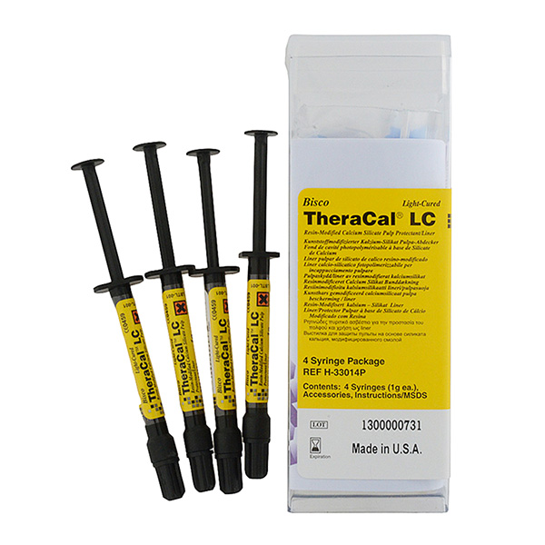
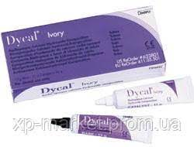

Slide 15
Девитальная ампутация
Показания: (корни не сформированы или находятся в стадии резорбции) 1.Острый травматический пульпит 2.Острый серозный диффузный пульпит 3.Хронический фиброзный пульпит 4.Хронический гипертрофический пульпит

Slide 16
Методика лечения:
Девитальную ампутацию выполняют в 2-3 посещения.
1 посещение: наложение девитализирующей пасты.
С этой целью проводят: Анестезию. Частичную некротомию – раскрытие кариозной полости и создание условий для фиксации повязки. Вскрытие рога пульпы для лучшего контакта девитализирующей пасты с тканью пульпы. Наложение герметической повязки для фиксации пасты на необходимый для ее действия срок

Slide 17
Во временных зубах, корни которых не сформированы или находятся в стадии резорбции, для девитализации пульпы следует использовать только параформальдегидную пасту. Это связано с тем, что параформальдегид является малотоксичным веществом как для периодонта временного зуба, так и для организма ребенка в целом. Девит-П (параформальдегид), Пульпэкс – Д (параформальдегид), Пульпэкс-С (триоксиметилен), Нон-Арсен (триоксиметилен), Caustinerf forte (триоксиметилен), Caustinerf pedodontique sans arsenic (триоксиметилен), Depulpin (параформальдегид), Devitec (параформальдегид).

Slide 18
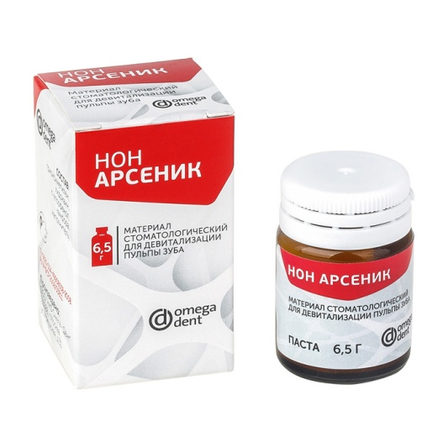
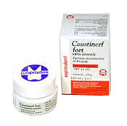
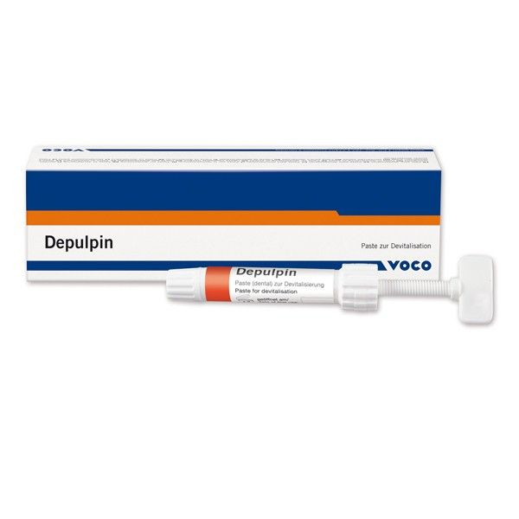
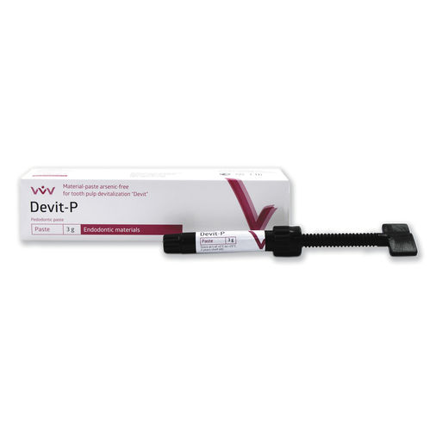
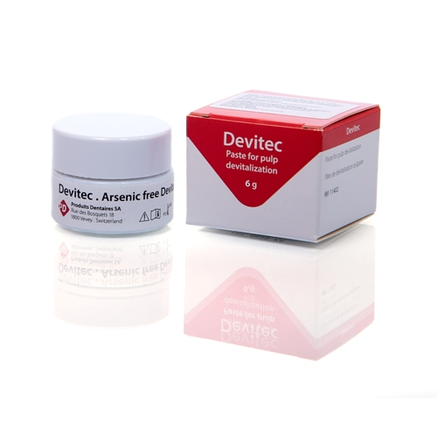

Slide 19
Во второе посещение проводят ампутацию девитализированной коронковой и устьевой пульпы- на устья каналов накладывают тампон с резорцин-формалиновой смесью (1-2 капли 40% раствора формалина*, резорцин- до насыщения или смесь жидкостей от препарата Forfenan) под герметичную повязку из водного дентина на 3-5 дней.
В третье посещение в асептических условиях удаляют повязку и на устья каналов накладывают резорцин-формалиновую пасту (1-2 капли 40% раствора формалина, резорцин до насыщения, порошок окиси цинка до очень густой консистенции, или Резодент, или пасту Forfenan). Дно полости зуба перекрывают изолирующей прокладкой. Затем накладывают постоянную пломбу с учетом возрастных показаний.
На сегодняшний день, целесообразнее использовать крезолсодержащие пасты.

Slide 20
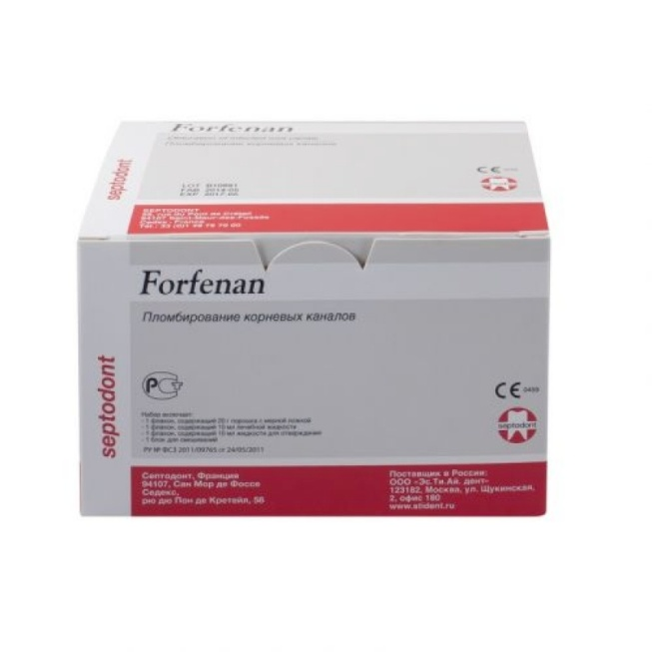
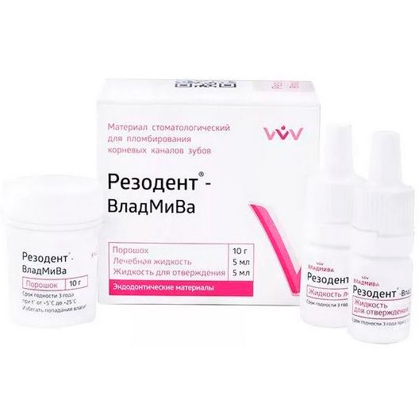
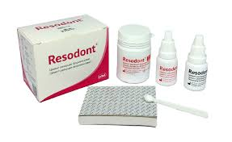
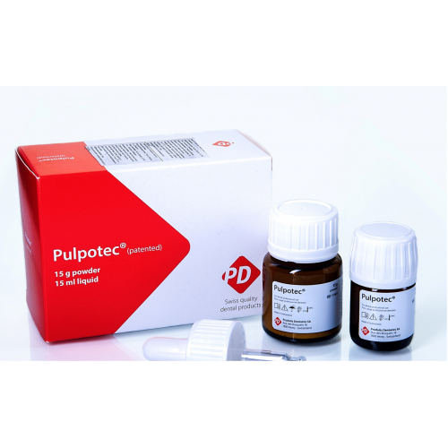
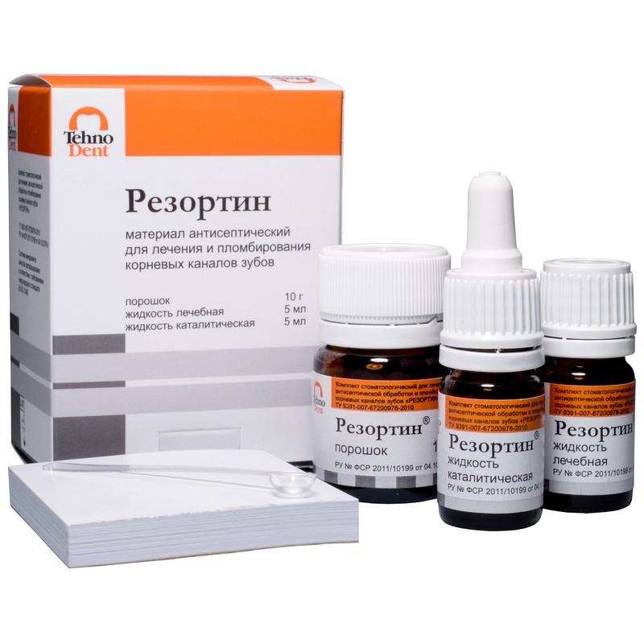
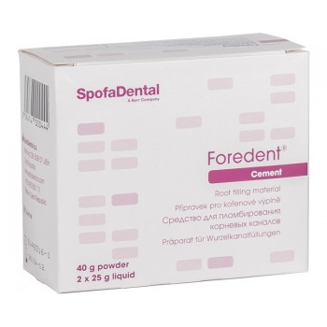
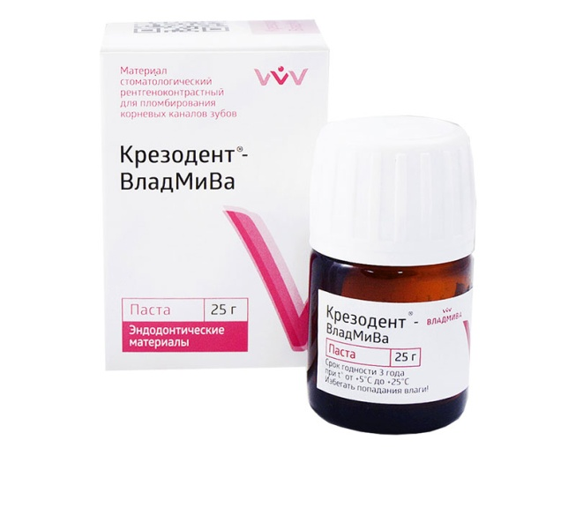

Slide 21
Витальная эктирпация
Витальную экстирпацию чаще применяют для лечения различных форм пульпита в однокорневых временных зубах.
Противопоказания: зубы с несформированной верхушкой корня и плохо проходимыми каналами.
Методика лечения пульпита эксирпационным методом под анестезией такая же, как методом девитальной экстирпации. Для корневых пломб используются те же пломбировочные материалы. Лечение пульпитов под анестезией ограничено из-за страха маленьких пациентов перед ее проведением.

Slide 22
Девитальная экстирпация
Показания: 1.При сформированном корне все формы острых и хронических пульпитов 2.При несформированном корне – острый гнойный пульпит, хронический гангренозный пульпит; пульпит с клиническими или рентгенологическими признаками поражения периодонта

Slide 23
Методика лечения:
Девитальную экстирпацию выполняют в 2-3 посещения.
1 посещение: частичное препарирование кариозной полости, вскрытие рога пульпы и наложение девитализирующей пасты.
2 посещение: удаление повязки, раскрытие полости временного зуба с учетом ее топографии, экстирпацию пульпы из корневых каналов.

Slide 24
При выполнении девитальной экстирпации пульпы во временных зубах с несформированными корнями перед началом лечения необходимо провести рентгенографию зуба для определения степени сформированности корня. После удаления пульпы корневые каналы временного зуба следует запломбировать до апикального отверстия пастами, не оказывающими раздражающего действия на периодонт.
При лечении методом девитальной экстирпации временного зуба с несформированным корнем для пломбирования корневых каналов целесообразно применять цинкэвгеноловую пасту, приготовленную ex tempore. Она не раздражает периапикальные ткани способствует апексификации корней временного зуба.

Slide 25
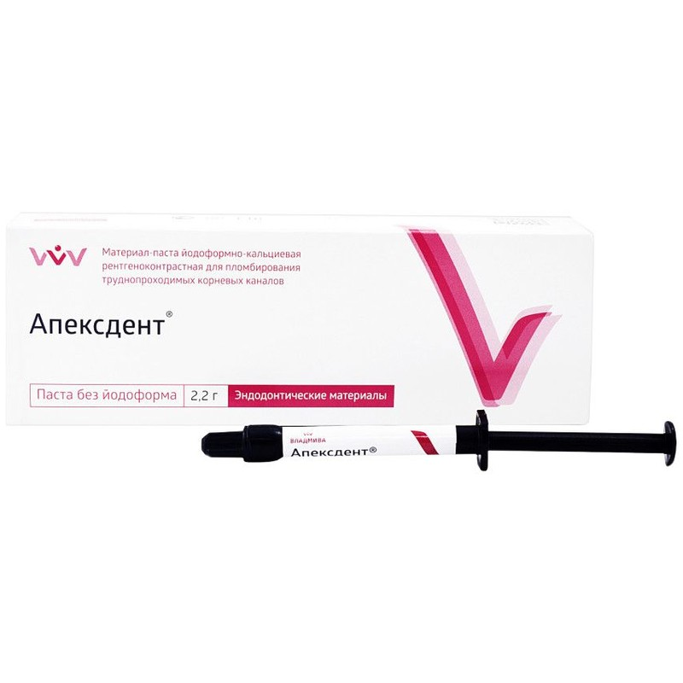
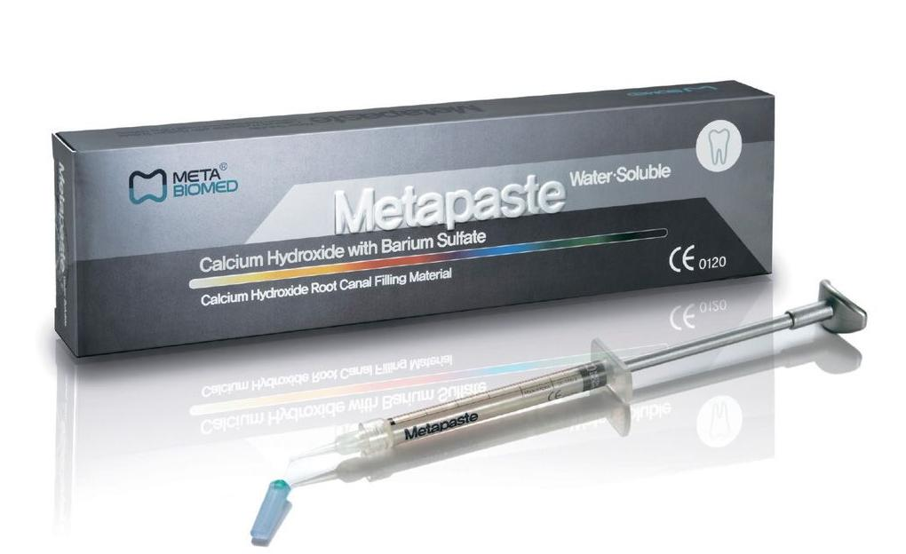
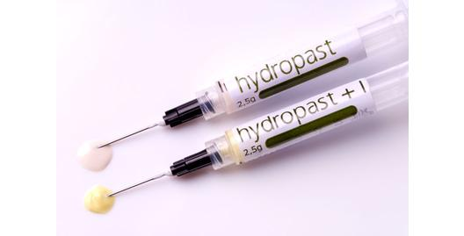
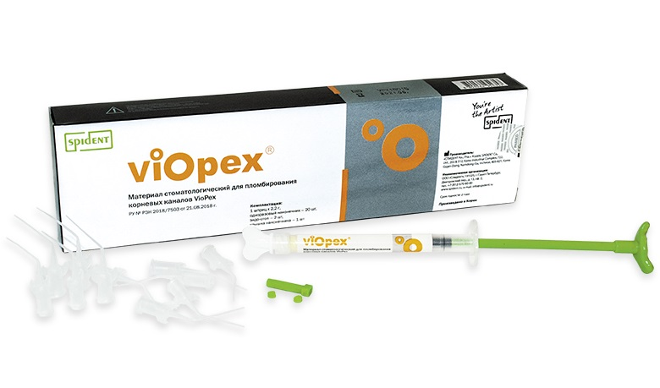
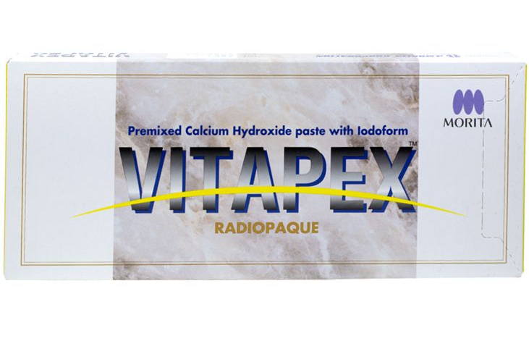
Пломбировочные материалы для апексификации

Slide 26
В стадии резорбции временного зуба для пломбирования корневых каналов целесообразно использовать быстро рассасывающиеся нетвердеющие пасты – йодоформную, тимоловую, которые замешиваются ex tempore на вазелиновом, глицериновом или камфорном маслах.
Пломбирование корневых каналов временных зубов проводят только нетвердеющими пастами, т.к. резорбция корня и пломбировочного материала должны идти параллельно, чтобы не вызвать повреждение формирующегося постоянного зуба!

Slide 27
Витальная ампутация
Метод применим для проведения пульпотомии во временных зубах: многокорневых зубах при острой травме зуба с повреждением коронковой пульпы, остром серозном пульпите, хроническом фиброзном пульпите, без выраженных изменений в тканях периодонта

Slide 28
Под местной анестезией проводят раскрытие полости временного зуба и удаление коронковой и устьевой пульпы.
В полость зуба вносится сульфат железа, либо на устья каналов накладывают тампон с формокрезолом, глютаральдегидом, которые оказывают антисептическое и гемостатическое действие.
В настоящее время на стоматологическом рынке России представлены следующие препараты:
Пульпевит жидкость N» 3 (формальдегид - 19%, крезол - 35%);
Эндо-жи жидкость № 3 (содержит глутаровый альдегид);
ViscoSiat (сульфат железа - 20%);
Astringedent (сульфат железа - 12,7 или 15,5%).
В целях воздействия на одонтобласты и стимуляции образования заместительного дентина используют препараты, содержащие минеральный триоксиагрегат (оксиды кальция, кремния, алюминия): Триоксидент; Pro Root МТА.

Slide 29
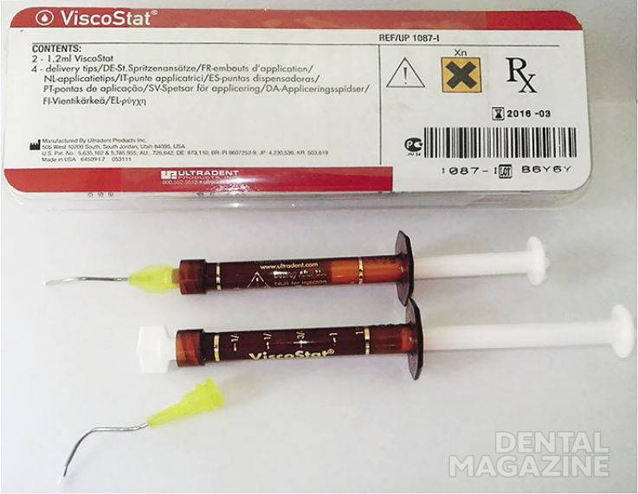
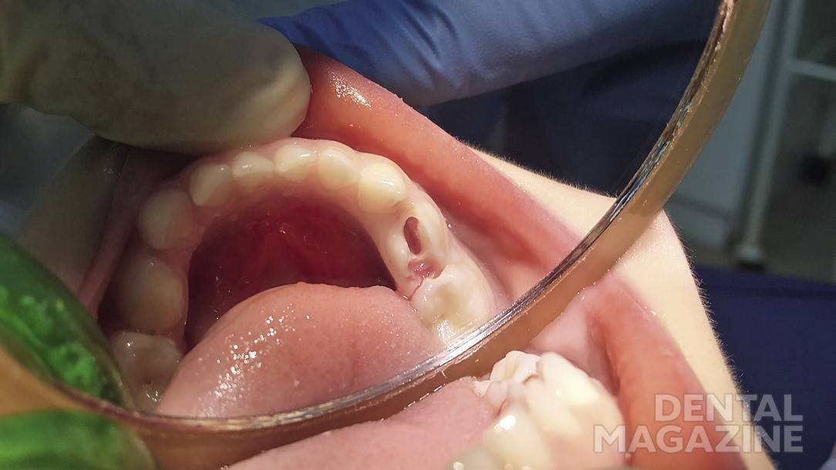
Пример применения ViscoStat

Slide 30
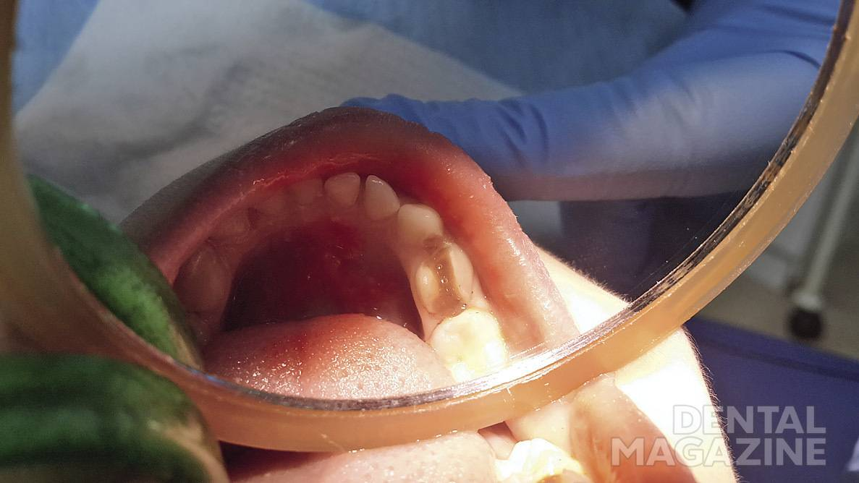
Аппликация геля ViscoStat на устья каналов.

Slide 31
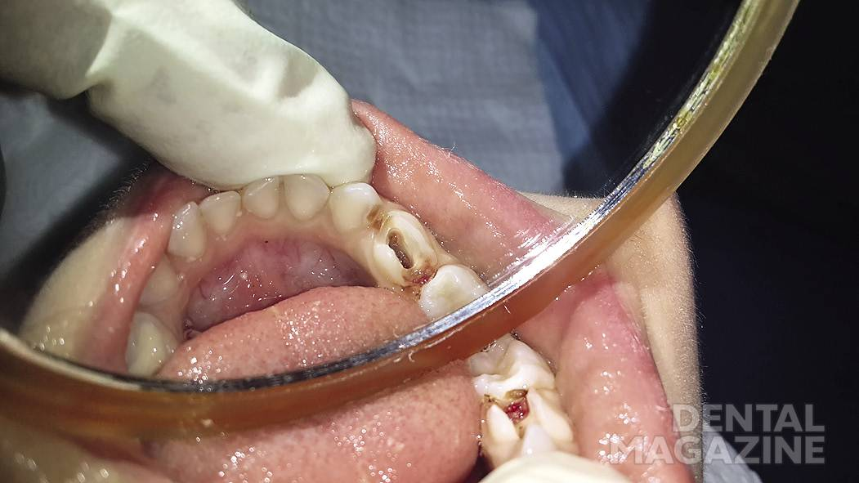
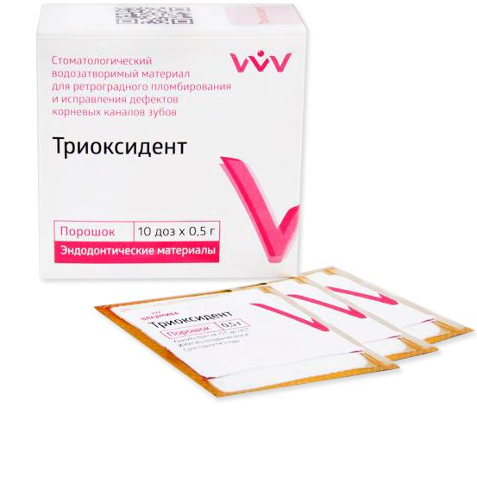
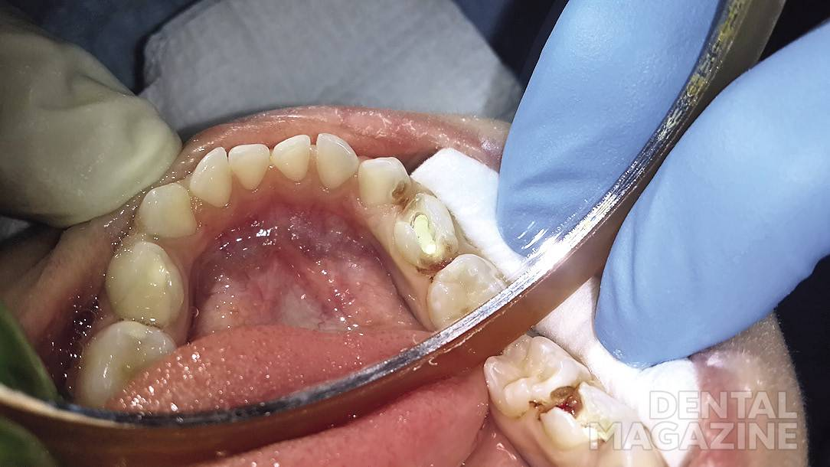
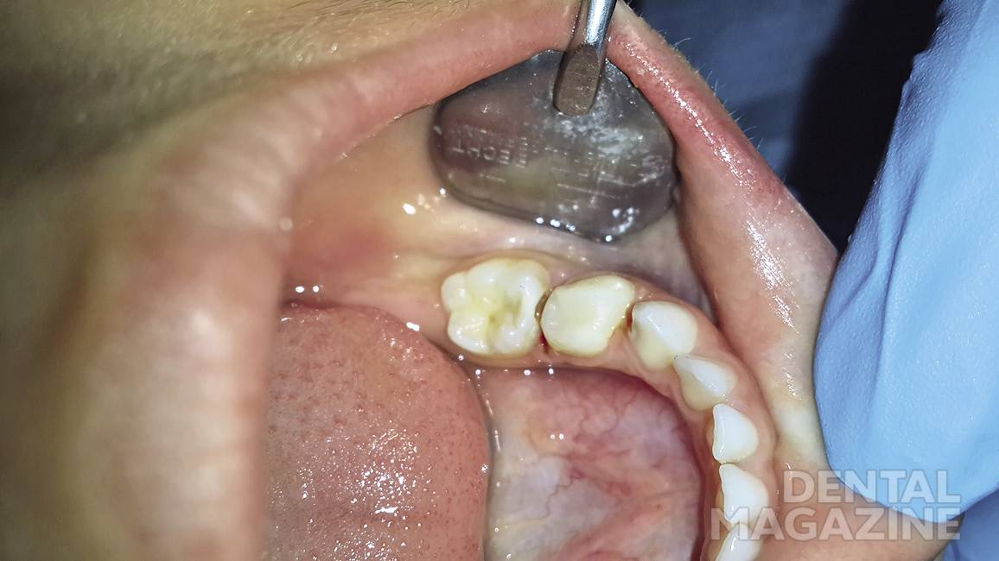

Slide 32
Заключение
В настоящее время существуют различные методы лечения пульпита во временных зубах, которые при дифференциальной диагностике позволяют в максимально возможном количестве случаев не только сохранить зуб в зубном ряду до его физиологической смены, но и в ряде случаев обеспечить жизнеспособность пульпы как физиологического барьера.

Slide 33
Список литературы
Брусницына Е.В., Барабанщикова Е.В., Закиров Т.В., Иощенко Е.С. Современные методы лечения пульпита временных зубов: литературный обзор. Стоматология детского возраста и профилактика. 2020;20(4):275-287.
Детская стоматология : учебник / под ред. О. О. Янушевича, Л. П. Кисельниковой, О. З. Топольницкого. — М. : ГЭОТАР-Медиа, 2020. — 744 с.
Стоматология детского возраста : учебное пособие / под ред. Ад. А. Мамедова, Н. А. Геппе. — М. : ГЭОТАР-Медиа, 2020. — 184 с.
Детская стоматология. Сборник тестовых заданий и клинических ситуационных задач : учебное пособие / под ред. Л. П. Кисельниковой, С. Ю. Страховой, Т. Е. Зуевой. ― 2-е изд., перераб. ― Москва : ГЭОТАР-Медиа, 2023. ― 376 с.
Детская терапевтическая стоматология. Национальное руководство / под ред. В. К. Леонтьева, Л. П. Кисельниковой. — 2-е изд., перераб. и доп. — Москва : ГЭОТАР-Медиа, 2021. — 952 с. — (Серия «Национальные руководства»).
Терапевтическая стоматология детского возраста: Учебник. 2-е изд., испр. и доп Терехова Т. Н. / Белик Л. П. / Белая Т. Г. 2021.- 551с.

